Slide 1

ProkrastinatorGPT
Akademski minimum. Maksimalna učinkovitost.

Slide 2
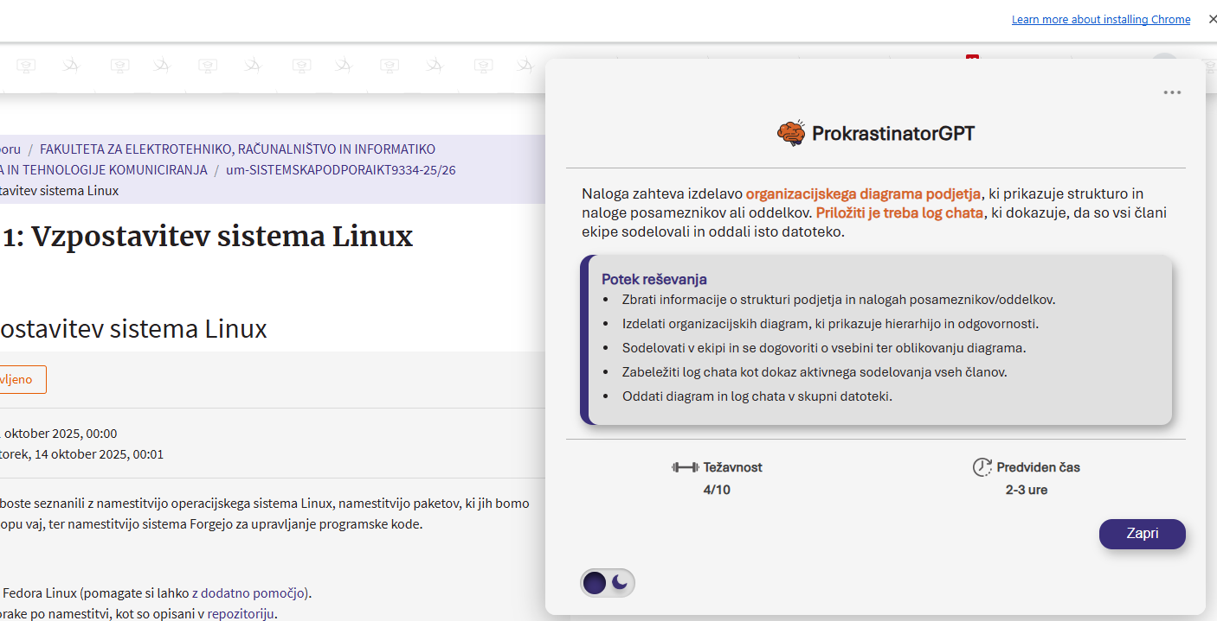
Predstavitev
Browser extension
Prebere navodila
Izlušči bistvo
Oceni trajanje in zahtevnost

Slide 3
Filozofija
Ne začni prej
Ne delaj preveč
Naredi minimum
Oddaj pravočasno

Slide 4
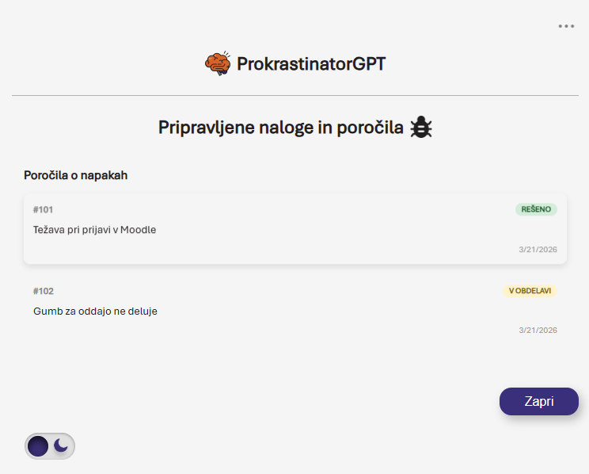
Bug Report
Če nekaj ne dela, prijavi
Mogoče bomo pogledali

Slide 5
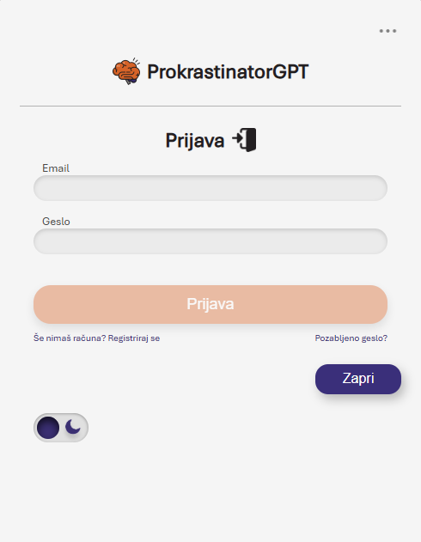
Login Page
Minimalen login
Brez nepotrebnih korakov

Slide 6
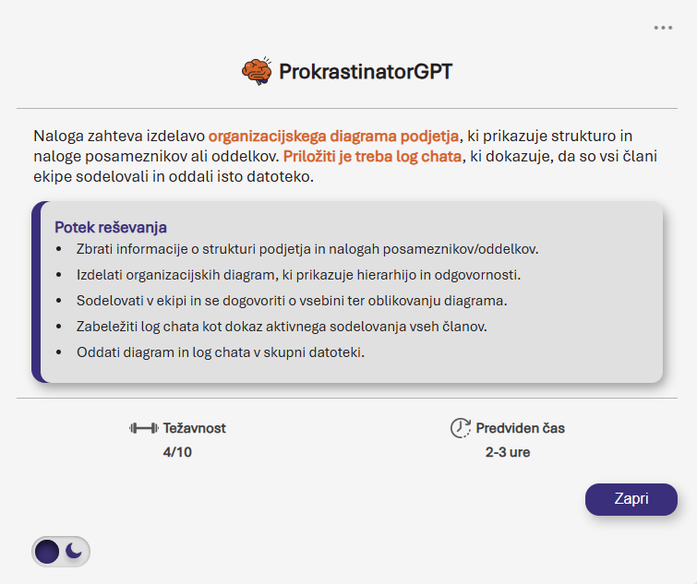
AI Povzetek
Dolga navodila → kratek output Samo bistvo

Slide 7
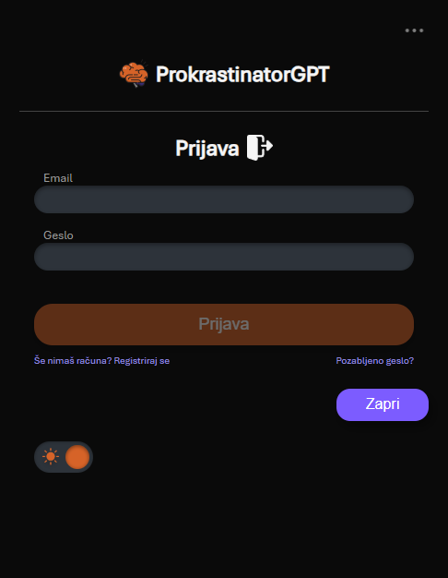
Dark Mode
Za pozne ure, ali pa samo za estetiko.

Slide 8
Zaključek
Manj dela
Dovolj dober rezultat
Več prostega časa za doomscrollanje
Disclaimer: powerpoint predstavitev je bila narejena zadnji dan, po navodilih orodja ProkrastinatorGPT

